Slide 1
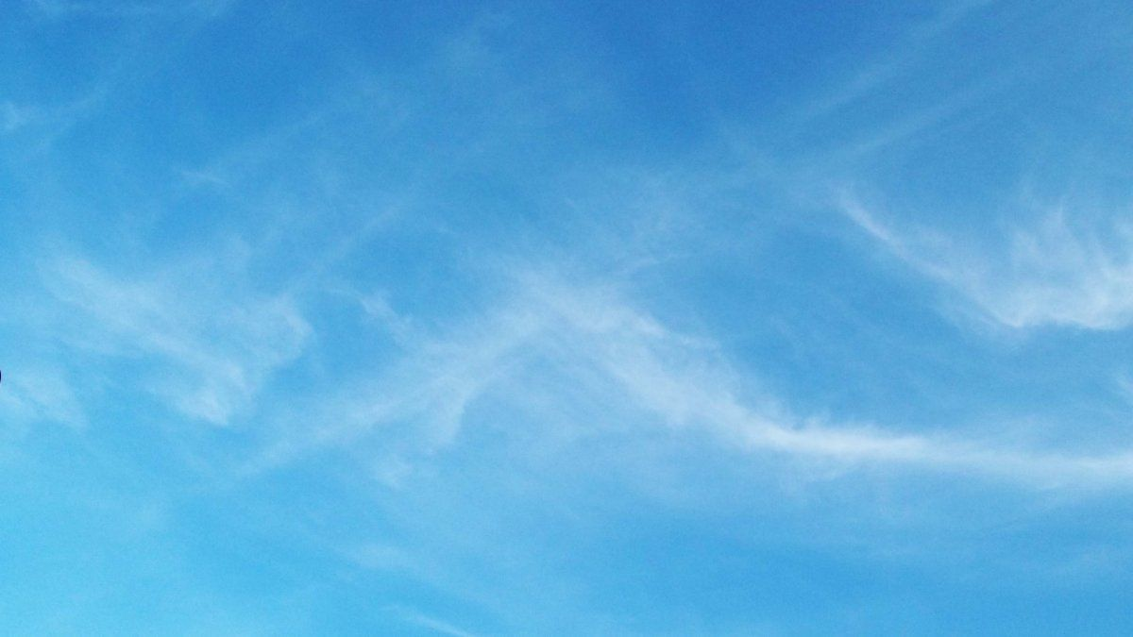
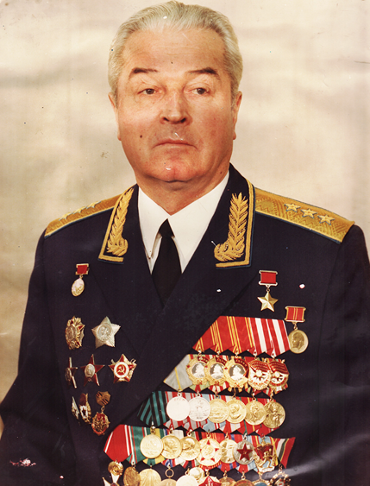
Пионерский отряд ГКОУ «Семеновской школы-интернат» Им. Героя Советского Союза
Медведева Александра Николаевича
1973г
Медведев Александр Николаевич

Slide 2

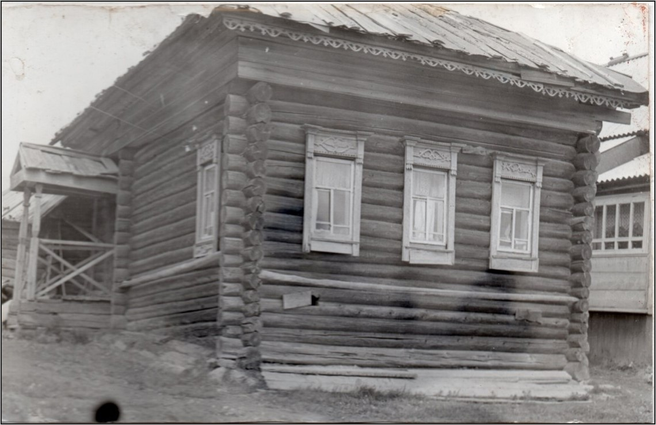
Александр Николаевич Медведев родился 23 ноября 1918 года в деревне Протасиха в крестьянской семье. Родители - Наталья Григорьевна и Николай. Александр был старшим ребёнком (всего в семье было семеро детей). Начальную школу окончил в соседней деревне Мокловке, а среднюю неполную – в селе Ильино-Заборское Семёновского района (тогда это был административный центр Залесного района Горьковской области).
Учился Саша всегда очень хорошо, был активным и ответственным.
После окончания школы в 1934 году Александр Медведев год работает учителем начального звена
Малая родина Героя.
Дом в родной деревне Протасихе

Slide 3
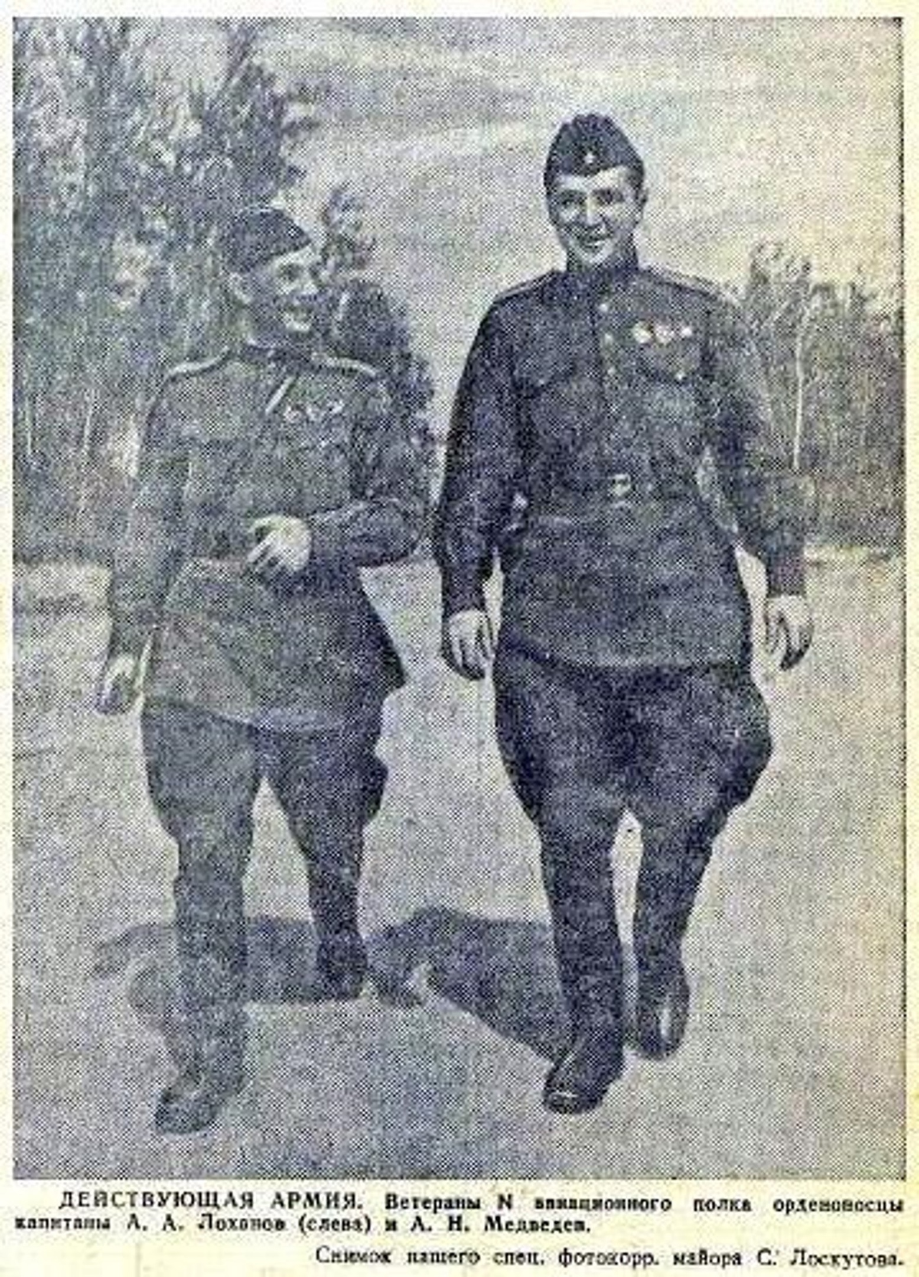
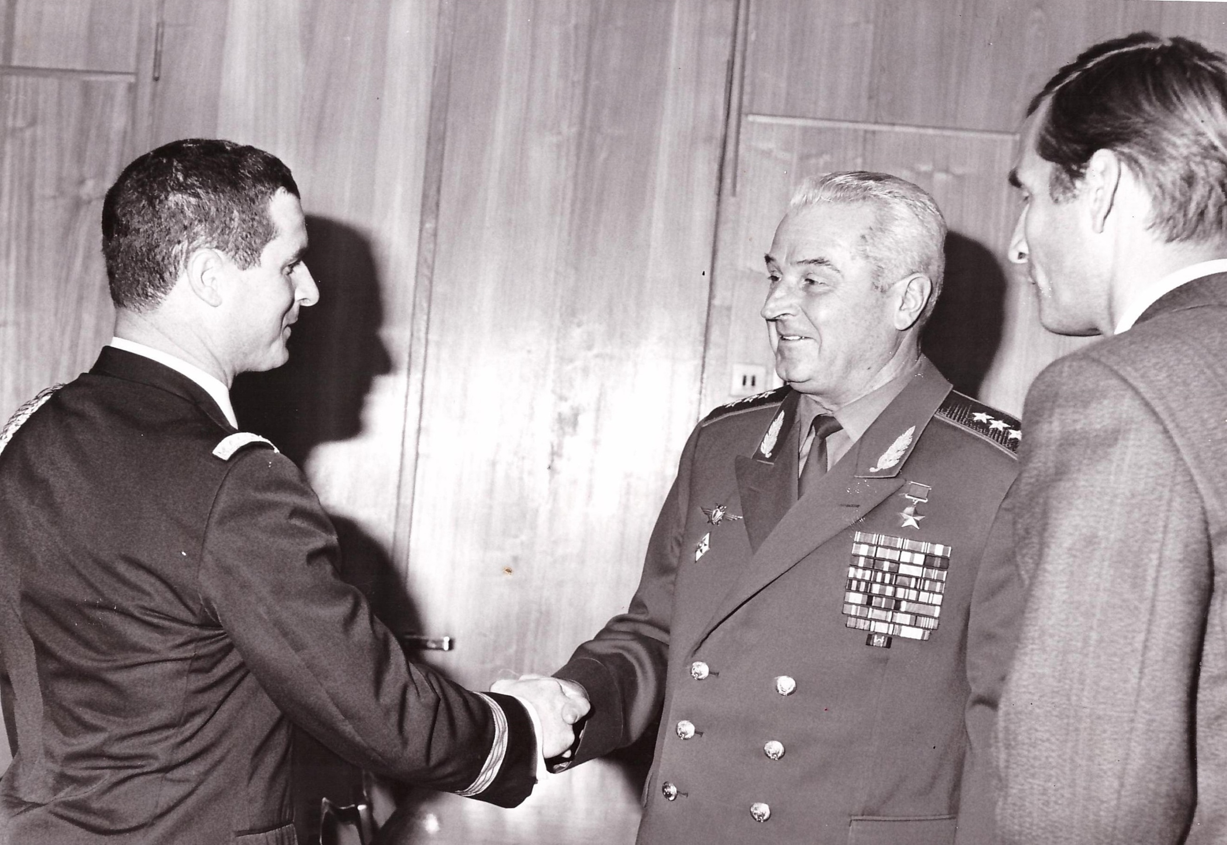
В 1938 году Александр Николаевич Медведев поступает в Мелитопольское военное авиационное училище, становится членом ВКП.
В 1940 году после окончания училища был направлен для дальнейшего прохождения аве экипаж встретил Великую Отечественную войну. Во время учёбы началась Великая Отечественная Война и Александр ушел на фронт.
В связи с тем, что в первых боях на Западном фронте авиационный полк, в котором служил Александр Медведев, понёс большие потери, оставшиеся и вновь сформированные экипажи, в том числе и экипаж Лоханов - Медведев - Судаков
Александр Николаевич Медведев принимал активное участие в разгроме немецко-фашистских войск под Москвой. В декабре 1941 года получает свой первый боевой орден – орден Красного знамени .Потом к нему добавляется медаль «За оборону Москвы»

Slide 4

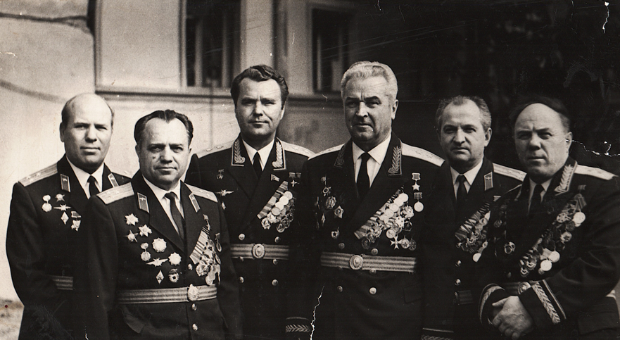
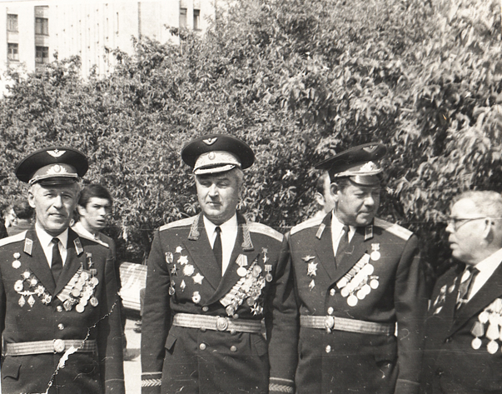
После войны до 1947 года Александр Николаевич продолжал служить в ВВС штурманом бомбардировочных авиаполков в Прибалтийском военном округе. За это время окончил Военно-воздушную академию.
В 1959 году с отличием окончил Военную академию Генерального штаба.
В 1966 году он уже генерал-майор. А через десять лет получает высокое звание генерал-полковник авиации.
С 1972 по 1983 год генерал-полковник авиации Медведев А. Н. занимал ответственный пост 1-го заместителя начальника Главного штаба Военно-Воздушных Сил СССР.
С августа 1983 года – генерал-полковник в отставке.

Slide 5

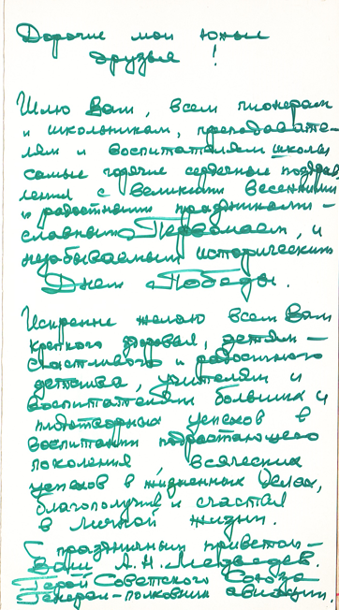
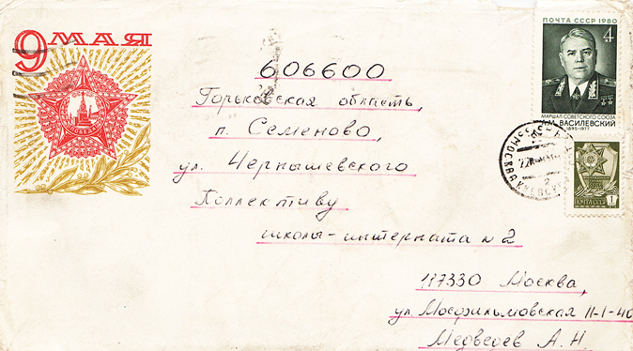
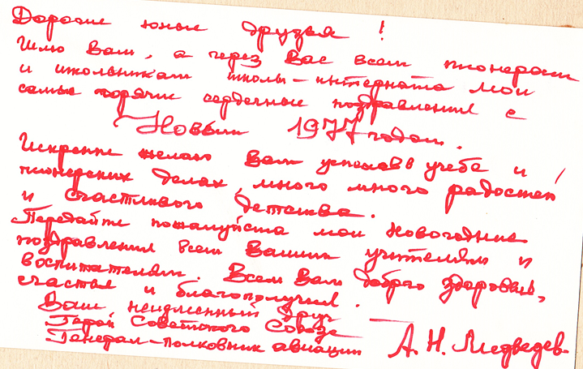
В нашей школе был создан пионерский отряд им. Героя Советского Союза Медведева Александра Николаевича.
Пионеры из нашей школы вели активную переписку с Александром Николаевичем. В своих письмах Медведев А.Н рассказывал ребятам о своих подвигах.
Ребята с нетерпением ждали нового письма и с трепетом перечитывали письма. Так же они обменивались подарками. В архиве «ГКОУ Семеновская школа-интернат» сохранились письма получение от Медведева Александра Николаевича Именем Героя Медведева названы улицы сёл Ильино-Заборское, в городе Семёнов установлен бюст на аллее Героев.

